Slide 1
OBDELAVA PODATKOV
Vir. https://www.google.com/imgres?imgurl=https%3A%2F%2F254066-790876-3-raikfcquaxqncofqfm.stackpathdns.com%2Fwp-content%2Fuploads%2F2017%2F06%2Fosebni-podatki-bolnisnica.jpg&imgrefurl=https%3A%2F%2Fwww.zdravje.si%2Foskrba-v-bolnisnici-izdani-osebni-podatki&tbnid=yRGXYvv0zr9qOM&vet=12ahUKEwjF9_2o55zoAhWbkKQKHV-WCnAQMygCegUIARDlAQ..i&docid=VreTXsJsuz69uM&w=1200&h=800&q=podatki&ved=2ahUKEwjF9_2o55zoAhWbkKQKHV-WCnAQMygCegUIARDlAQ

Slide 2
Ponovitev: PODATKI – samostojno ponavljanje z učbenikom
Stičišče 9/str. 8: Preberi in ponovi, kaj je podatek, kakšne podatke poznamo, kako jih urejamo in prikazujemo.
Zapis v zvezek:
PODATEK je zapis opazovanja, štetja ali meritve. Lahko je OPISNI ali ŠTEVILSKI. Številske podatke dobimo z merjenjem ali s štetjem. Vsi ostali so opisni.
Podatke urejamo po velikosti ali po abecedi.
Opisne podatke sortiramo v skupine (kategorije), številske pa v razrede.
Podatke prikazujemo s preglednicami in diagrami.

Slide 3
2. SREDNJE VREDNOSTI = TIPIČNE VREDNOSTI (Stičišče, str. 269, i-učb.)
Primer: Stičišče 9/str. 269: Oglej si strip na vrhu strani in poskušaj odgovoriti na vprašanja desno od stripa.
UGOTOVITEV: Podatkom iščemo različne SREDNJE (tipične) VREDNOSTI. Tako je interpretacija podatkov popolnejša.
SREDNJE VREDNOSTI so:
ARITMETIČNA SREDINA (M) ali POVPREČJE, MODUS (Mo) in MEDIANA (Me)
Vsaka na svoj način izražajo lastnost zbranih podatkov, zato jih imenujemo MERILA ZA SREDINO.

Slide 4
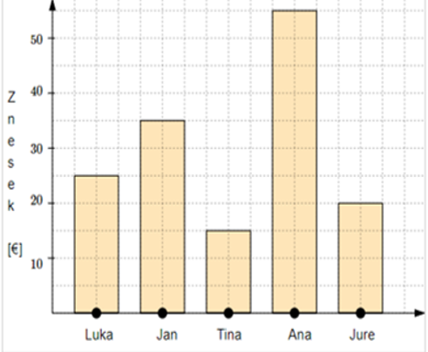
3. ARITMETIČNA SREDINA (AS) in lastnosti
Primer: Za dobrodelno akcijo je 5 oseb prispevalo različne zneske (glej diagram). Zbiranju se je pridružilo še drugih 5 oseb, od katerih je vsak prispeval enak znesek. Obe skupini sta zbrali enako količino denarja. Koliko je prispevala vsaka oseba iz druge skupine?
Skupna vsota, jo je zbrala 1. skupina je:
$$25 +35 +15 + 55 +20 = 150€$$
V drugi skupini so zbrali enako vsoto, vsak je prispeval enako:
$$\frac{25 +35 +15 + 55 +20}{5}=\frac{150}{5}=30€.$$
V drugi skupini je vsak prispeval 30€.
Prispevek ene osebe iz 2. skupine je POVPREČJE VSEH PRISPEVKOV iz 1. skupine.

Slide 5
ARITMETIČNA SREDINA (AS)ali POVPREČJE je število, ki ga dobimo tako, da vsoto vseh števil delimo s številom VSEH podatkov.
Označimo jo z M ali $\overline{x}$.
$\overline{x}=\frac{x_{1}+x_{2}+x_{3}+…+x_{n}}{n}$
Primeri: Kritično razmisli in odgovori:
Povprečna plača zaposlenega v podjetju je 1200€.
Koliko zaposlenih je v podjetju?
Kakšno plačo dobi direktor?
Kakšno pa čistilka?
REŠITEV: Na NOBENO vprašanje ne moremo odgovoriti.
SKLEP: Aritmetična sredina izraža le splošno sporočilo o vseh podatkih skupaj, zakrije pa posebnosti posameznih podatkov.

Slide 6
Ali lahko izračunamo povprečje podatkom o barvi las: svetla, rjava, črna, rdeča, bela?
REŠITEV: NE, saj so podatki opisni, in ne moremo izračunati njihove vsote.
c) PRVI ZGLED na povezavi v i-učb. PREPIŠI v zvezek in GA REŠI.
Opomba: Podatke, ki se ponovijo, navadno zapišemo kot večkratnik ponovitev = frekvenca ponovitev.
Primer za zgled 2 iz i-učb.: $\frac{2 ∙ 55+1∙ 43+1∙52+1∙65+1∙0+1∙24}{7}=42 minut$
Frekvenca št. 55
SKLEP: AS določamo samo številskim podatkom.
SKLEP: Pri računanju aritmetične sredine upoštevamo VSE podatke, tudi tiste, ki so enaki 0, in tiste, ki se ponovijo.

Slide 7
d) Še enkrat si oglej PRVI ZGLED na povezavi v i-učb. in odgovori na vprašanja:
Kateri dan Ožbej ni tekel?
Kakšen bi bil povprečen čas teka na dan, če bi Ožbej povprečje računal le za dni, ko je tekel? (pazi, število vseh podatkov je v tem primeru manjše!) R: (49 minut)
SKLEP: Če v množici zbranih podatkov SAMO EN PODATEK PO VREDNOSTI ZELO ODSTOPA navzgor ali navzdol od vseh preostalih, to bistveno vpliva na vrednost ARITMETIČNE SREDINE.

Slide 8
UTRJEVANJE : Reši v zvezek, rešitve preveri v i-učbeniku
VSI NIVOJI:
i-učbenik: naloge 1, 3 in 5 na povezavi
i-učbenik: zgled 3 na povezavi
Stičišče 9/str. 275: naloga 24
2. in 3. nivo reši še besedilno nalogo:
Jan ima $x$ frnikul, Miha ima $3$ frnikule več od Jana, Maj ima $9$ frnikul manj od Miha. Koliko frnikul ima vsak, če jih imajo v povprečju 24? (Rešitev: Jan 25, Miha 28, Maj 19)

